Slide 1

PHP-фреймворк Yii: основы, техники и немного инсайда
Александр Макаров
Yii core team

Slide 2
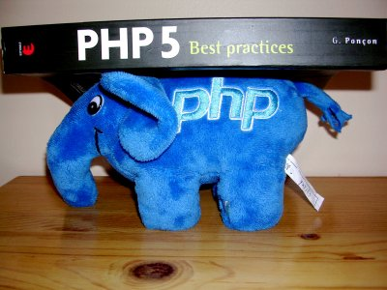
Что такое Yii?
Yes It Is
MVC, PHP5.
Prado, Rails, Symfony, Joomla.
2008 — 1.0. 2010 — 1.1.
Релиз каждые
2—3 месяца.
6 разрабочиков,
технический писатель,
~30 переводчиков.

Slide 3
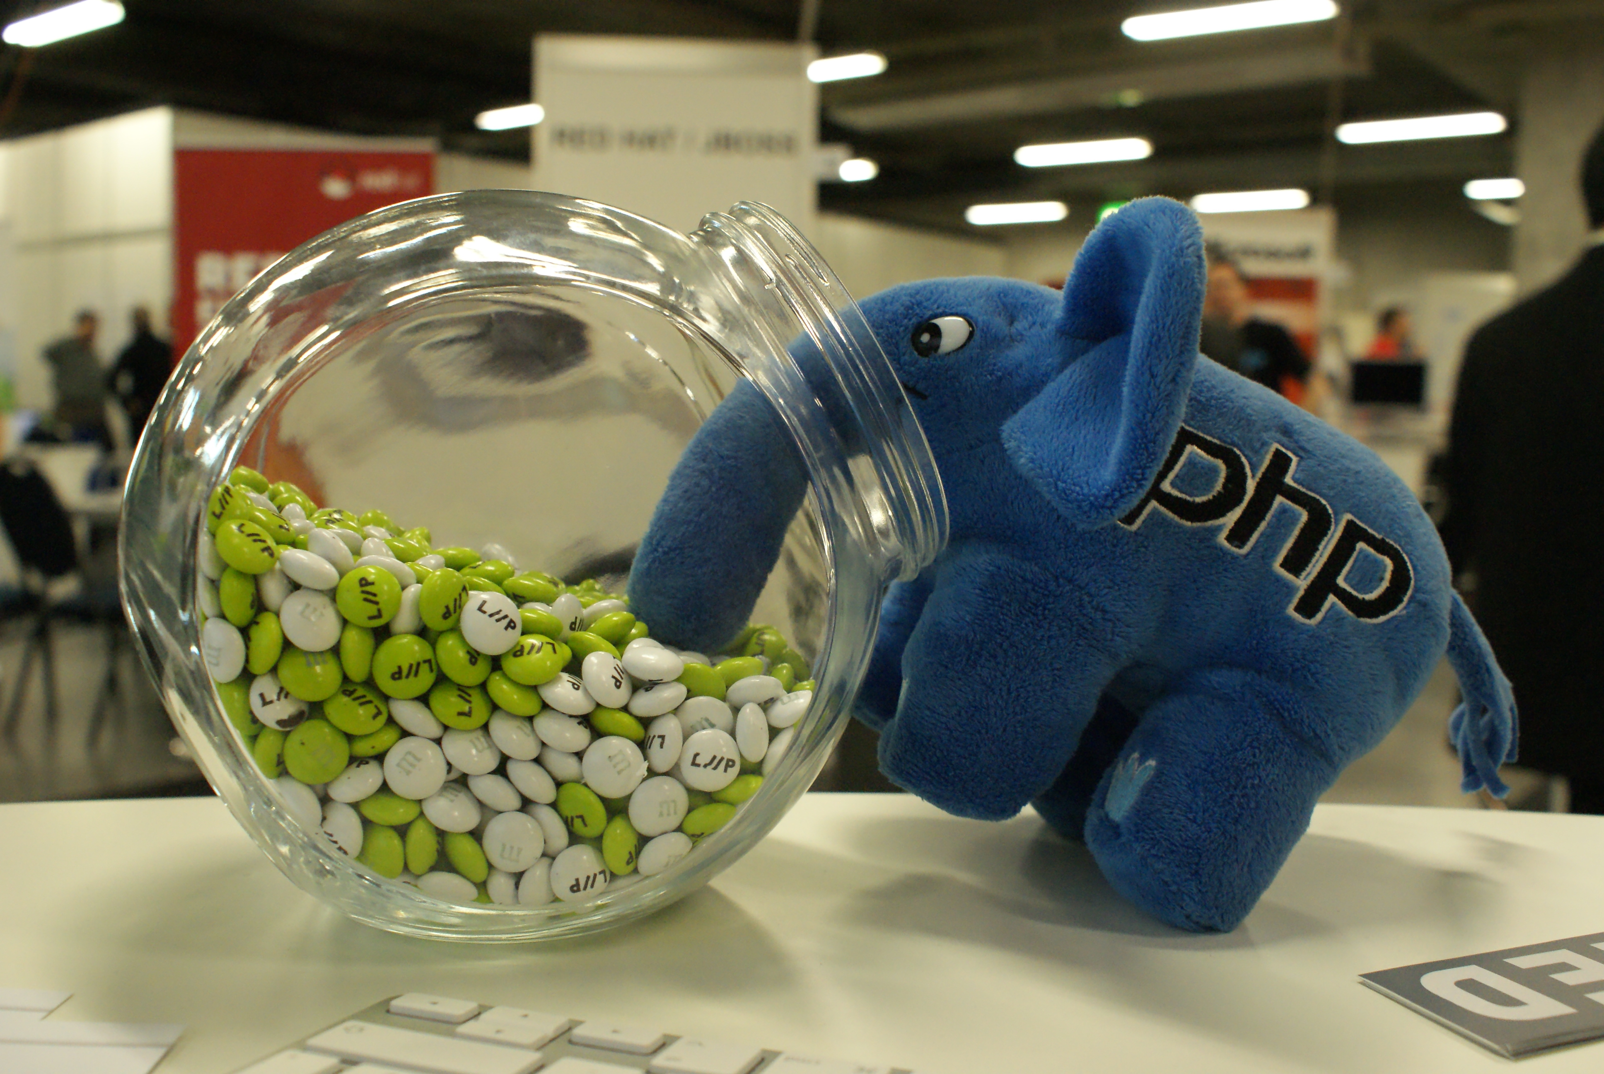
Почему Yii?
API, скорость, архитектура.
Реакция на критику.
Докумен-
тация.
Сообще-
ство.
Развитие.

Slide 4
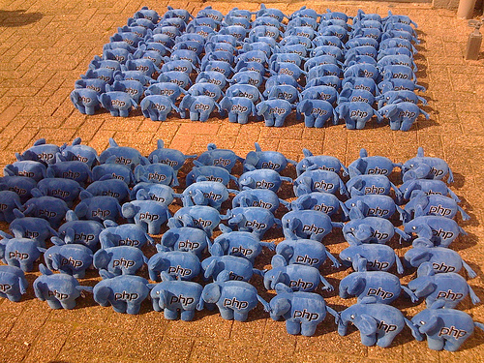
Почему Yii?
> 300 расширений.
> 90 рецептов.
> 7000 участников.
New BSD

Slide 5
Возможности
Трейс, логгер, профайлер.
Модульность, события, расширяемость.
CLI.
Кеш.
AR.
Модели, формы, валидация.
Gii.
RBAC.

Slide 6
Контроллер
class BlogController extends CController {
function actionIndex(){
$criteria = new CDbCriteria();
$posts = Post::model()->findAll($criteria);
$this->render('index', array(
'posts' => $posts,
));
}
function actionView($id){
$post = Post::model()->findByPk($id);
if(!$post)
throw new CHttpException(404);
$this->render('view', array(
'post' => $post,
));
}
}

Slide 7
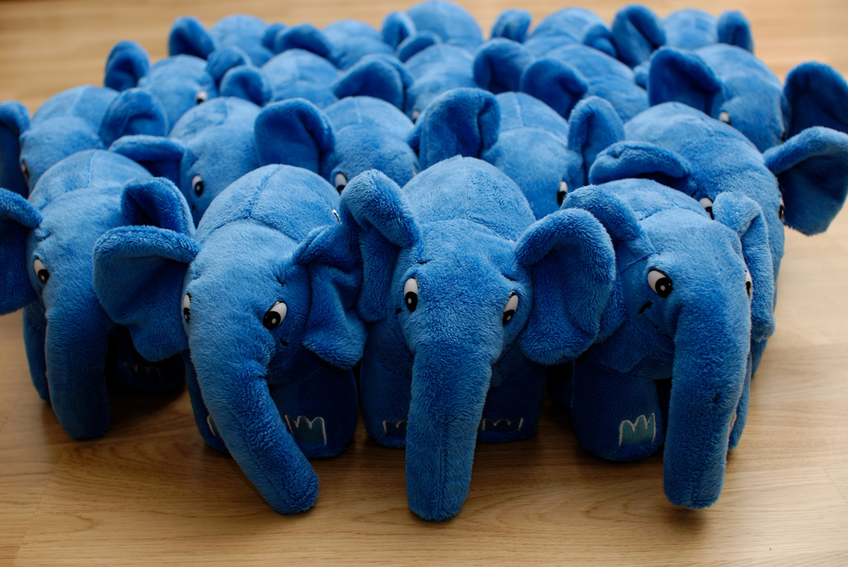
Контроллер
Фильтры.
События.
Выносные действия (CAction).
Поведения.
Контроль доступа.

Slide 8
View
<ol>
<?foreach($posts as $post):?>
<li>
<h2><?=$post->title?></h2>
<?=$post->text?>
</li>
<?endforeach?>
</ol>

Slide 9
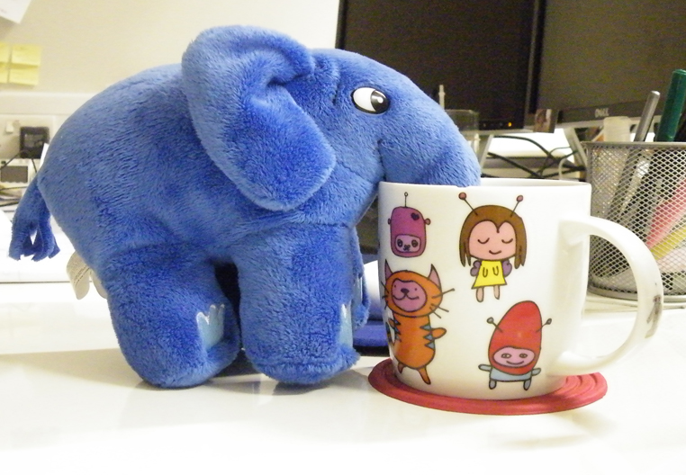
View
Native PHP, Smarty, Prado, Twig и другие.
Layout.
CHtml.
Partial.
Widget, zii.
Темы.

Slide 10
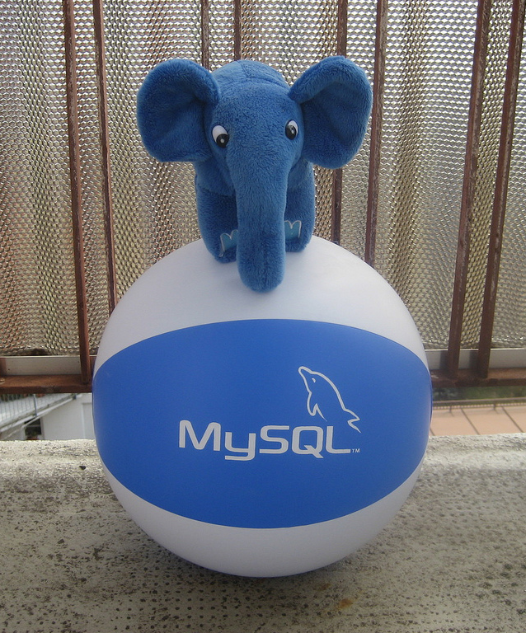
Active Record
$posts = Post::model() ->taggedWith(array('yii', 'WebConf'))->published()->with('comments')->findAll();
foreach($posts as $post){
$post->text = 'текст';
$post->save();
echo $post->id;
}

Slide 11
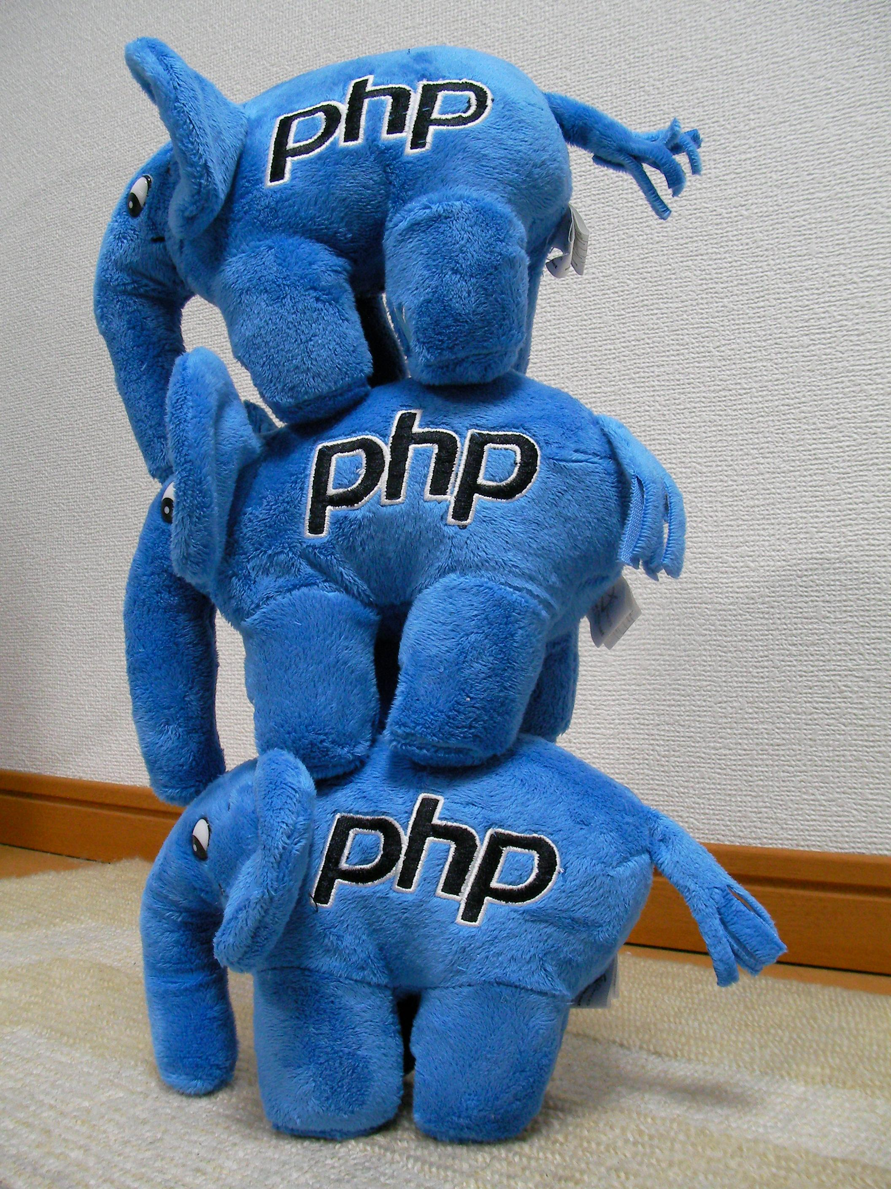
Поведения
Аналог mixin в Ruby.
+ события.
= гибкость и повторное использование кода.
Taggable.
Commentable.

Slide 12
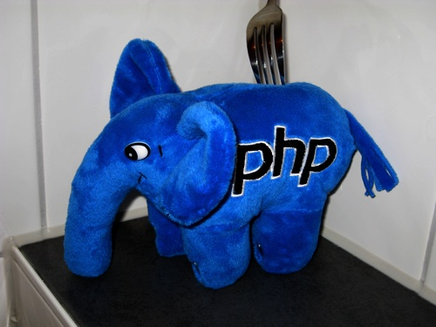
Yii не мешает использовать сторонний код
…

Slide 13
Что стоит сделать, если вы работаете с Yii
Вынести приложение за корень.
Использовать несколько конфигураций.
Всегда использовать роутер.
Перечитать гайд ;)
Заглянуть в кукбук.
Не бояться спрашивать.

Slide 14
Последние события
Пополнение команды. Jeffrey Winesett.
Новый сайт.
14 Ноября — Yii 1.1.5
  Куча исправлений.
  Консоль.
  PHP 5.3 namespace.
  Темизация виджетов.

Slide 15
http://code.google.com/p/yii2/
Альфа в декабре 2011
PHP 5.3+
Новое ядро. Более атомарное.
Несовместимость.
Построитель запросов.
MANY_MANY.
Миграции (может быть и в 1.1).
Стандарт разметки и CSS.
Нереляционные БД?
Итератор для файловой системы?

Slide 16
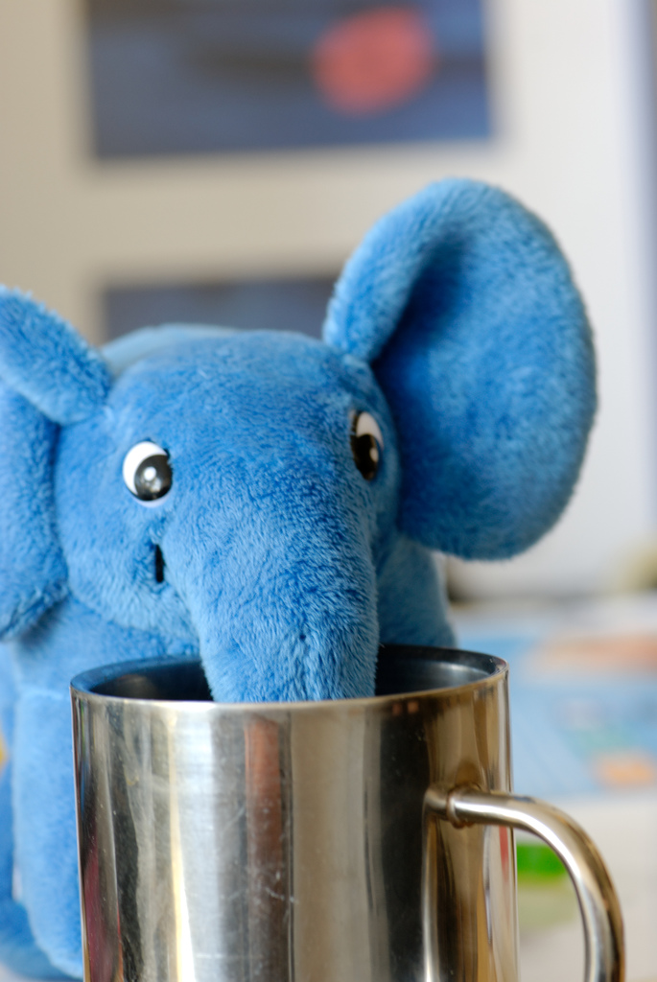
Спасибо
Вопросы?
Предложения?
Комментарии?
http://www.yiiframework.com/
http://www.yiiframework.ru/
http://rmcreative.ru/

